Slide 1

Hunger frisst Zukunft. materialien.sehen-und-handeln.ch

Slide 2
Zentrale Aussage Kampagne 2025
Hunger frisst Zukunft – vor allem junge Menschen können ihr Potenzial nicht entwickeln
Hunger und Mangelernährung verhindern ein Leben in Würde
Hunger ist menschengemacht – es werden genügend Kalorien produziert, sie werden nur falsch verteilt
Das tägliche Brot ist ein Grundrecht aller Menschen. Die eigene Nahrung zu produzieren, macht sie unabhängig und sichert ihre Zukunft.
Notes:
EF

Slide 3
Zahlen und Fakten
es gibt keine Chance mehr das SDG-Ziel 2 «no hunger» bis 2030 noch zu erreichen.
seit 2019 gibt es 122 Mio. mehr Menschen, die hungern, insgesamt 735 Millionen
jeder 5. Mensch in Afrika, jeder 10. Mensch global leidet an Hunger
1/3 der Weltbevölkerung leidet an Unter- und Mangelernährung, 2.37 Mrd. Menschen (2020) sind chronisch unter-/mangelernährt.
Notes:
EF

Slide 4
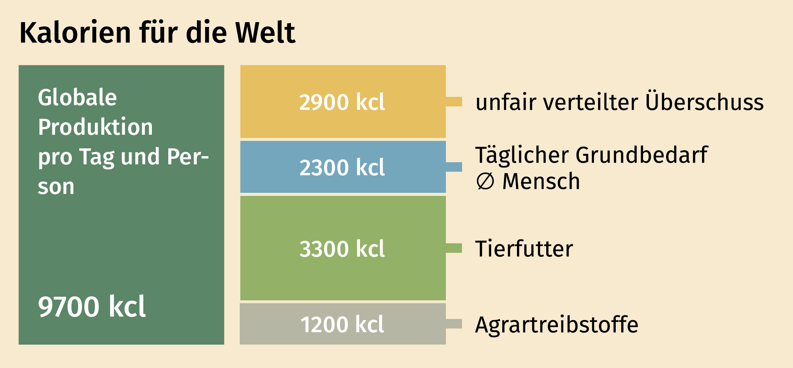
Hunger ist menschengemacht
Notes:
EF

Slide 5
Hunger (k)ein Produktionsproblem
Problem: was wird für wen produziert?
Tierfutter (weit über 1/3)
Agrotreibstoffe / Ernteverluste / Food Waste / industrieller Rohstoff
Es blieben immer noch 2900 Kilokalorien pro Person/Tag!
produziert wird, was Gewinn bringt. Nicht, was für die Ernährung der Menschen nötig wäre
Siehe: Herren, Hans R. / Haerlin, Benedikt, 2018: Transformation of our food systems, S. 32 (online verfügbar)
Notes:
EF

Slide 6
Auswirkungen des Hungers
fast ein Drittel der Weltbevölkerung, also 2,37 Milliarden war 2020 unterernährt
chronisch zu wenig Nahrung (Kaloriendefizit),
Nahrung von schlechter Qualität (zu wenig Proteine, Vitamine, Mineralstoffe)
Auswirkungen auf die Gesundheit, Entwicklungschancen und die Zukunft ganzer Gesellschaften verheerend
(Ref: The State of Food Security and Nutrition in the World 2021. Online auf: FAO, Food and Agriculture Organization of the united Nations)
Notes:
EF:

Slide 7
Unterernährung
Mangel an Nahrung und Energie – quantitative Mangelernährung
Mensch nimmt aufgrund Mangel an Nahrung nicht genügend Energie auf, um sein Körpergewicht zu halten.
Bedarf für ein normales, gesundes Leben = 2.300 Kilokalorien/Tag. Nimmt eine Person weniger als 1.400 Kilokalorien zu sich, spricht man von extremer Unterernährung (Def. WHO).
Folgen: verringerte Leistungsfähigkeit, geistige u. körperliche Entwicklungsverzögerungen, Konzentrationsverlust, Schwächung Immunsystem, tödlicher Verlauf harmloser Krankheiten
Notes:
EF: Durch die mangelnde Energiezufuhr fällt es unterernährten Menschen schwer, alltägliche Dinge zu erledigen. Körperliche Arbeiten, die sonst leicht von der Hand gehen, werden zur Strapaze. Auch die geistige Leistungsfähigkeit verringert sich und das Lernen fällt plötzlich schwer, das Immunsystem leidet und die Abwehrkräfte sind geschwächt. So kommt es, dass harmlose Krankheiten bei unterernährten Menschen oft tödlich verlaufen
https://www.bpb.de/themen/globalisierung/welternaehrung/178484/hunger-und-fehlernaehrung/
https://www.aktion-deutschland-hilft.de/de/fachthemen/natur-humanitaere-katastrophen/hungersnoete/hunger-unter-und-mangelernaehrung/

Slide 8
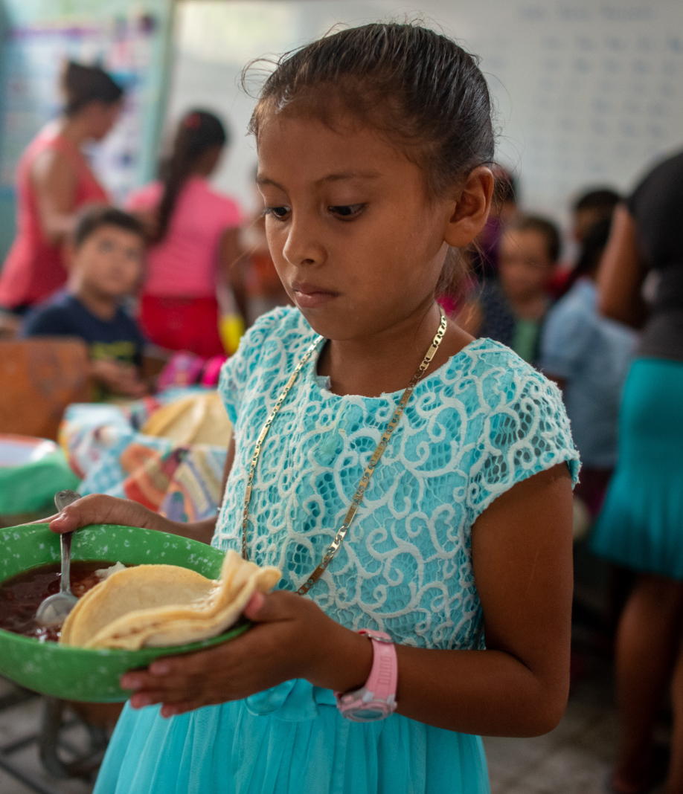
Hunger frisst Zukunft.
HEKS/Fastenaktion fordern:
Die Sicherung des Rechts auf Nahrung für die Menschen im globalen Süden
Ein Leben in Würde ohne Hunger und Mangelernährung
gesunde Nahrung für alle Menschen
die Stärkung lokaler Ernährungssysteme
die Sicherung der Zukunft für nachfolgende Generationen
Notes:
EF

Slide 9



Kampagnen-Plakat
Notes:
DOE

Slide 10
Weshalb dieses Visual?
Wir zeigen den Wunschtraum einer Person aus dem globalen Süden.​
Hunger zerstört die Zukunft und den Traum der Menschen auf ein Leben in Würde und Unabhängigkeit
Ärztin/Arzt ist ein typischer «Wunschberuf» vor allem von Menschen im globalen Süden.​
Der Spot wurde in Senegal mit einer Ärztin gefilmt​, die am Spital in Ndao in Dakar arbeitet und ihren Facharzt macht.
Notes:
DOE

Slide 11
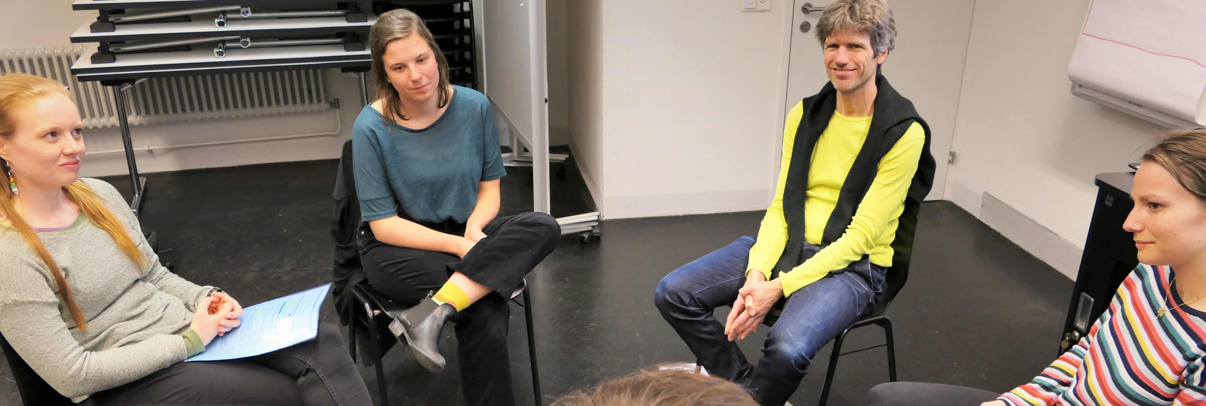
Workshops
Filmworkshop: Für eine Welt ohne Hunger
  Aus den ausgewählten Filmen werden Ausschnitte gezeigt und interaktiv Handlungsfelder erarbeitet.
Gemeinsam den Handabdruck vergrössern
Der Workshop wird dieses Jahr wieder angeboten

Slide 12
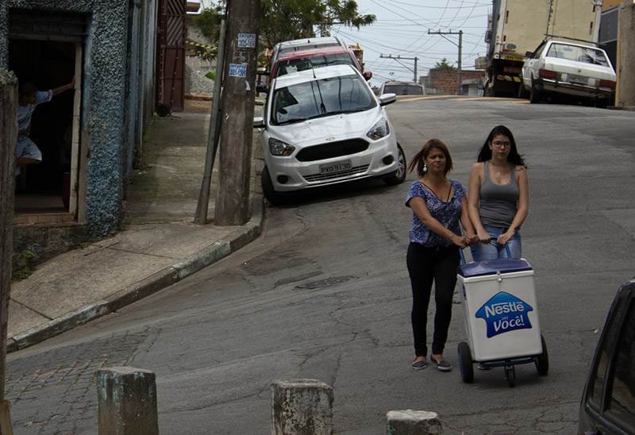
Filmausschnitte
Das Geschäft mit der Armut
Lebensmittelkonzerne richten ihren Fokus vermehrt auf Schwellen- und Entwicklungsländer. Dort bieten sie Fertigprodukte mit viel Salz, Fett, Zucker und Geschmacksverstärkern an.

Slide 13

Lernen
Die Unterrichtsvorschläge sollen den Kindern und Jugendlichen spielerisch verdeutlichen, was beim Thema Hunger auf dem Spiel steht und wie sie selbst aktiv und solidarisch handeln können.

Slide 14
Lernen Zyklus 1
...und es werden alle satt... teilen und gewinnen
  Sensibilisierung für das Thema «Teilen, damit alle satt werden»
  Hungertuch als Puzzle – Brotscheibe Verteilspiel – Bibelproviant – Kerzenflamme
  (45 Minuten)

Slide 15
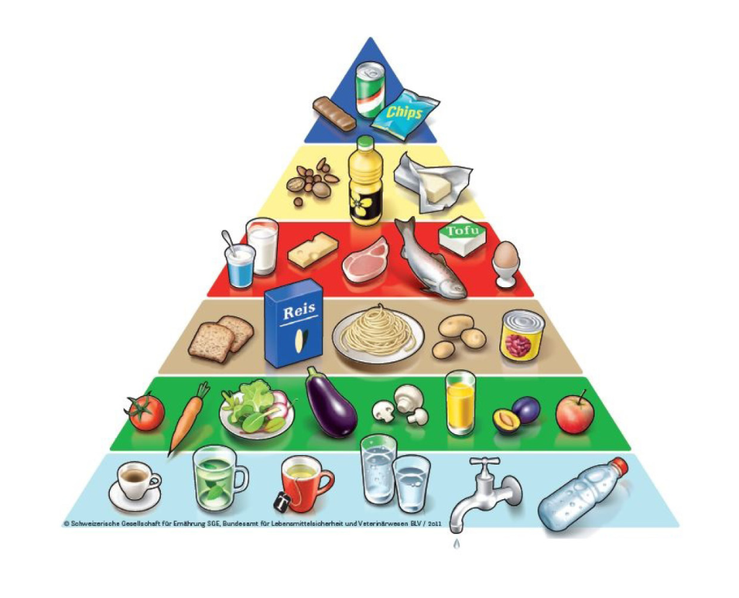
Lernen Zyklus 2
Recht auf ein erfülltes Leben – Chancenlos durch Hunger
Bewusstsein für weltweite Hungersituationen schärfen.
Würfelspiel mit Lebensmittelpyramide – Input Hunger und Zukunft – Bilder zu den Ursachen des Hungers – Mt 25
(45 Minuten erweiterbar auf Doppellektion)

Slide 16
Lernen Zyklus 3 und 4
Wenn der Hunger die Zukunft (weg)frisst
Würfelspiel, das die Lebensträume wegschneidet – Erarbeitung eines Skandalplakats – Kurzvideo
Zwei Lektionen, die auf einen halben Tag ausgestaltet werden können
«High Five» für eine Welt ohne Hunger
Filmclip «Was ist, wenn niemand hilft?» – Texte «Glaube und Tat» (Ja 2)
Das «High Five Spiel» thematisiert die Passivität vieler Menschen durch Spielkarten mit «faulen» Ausreden.
Notes:
Sei dankbar für die Nahrung, die du isst.
Esse lokale oder regionale Produkte.
Setze dich dafür ein, dass alle Menschen Wissen über erschwingliche und nahrhafte Lebensmittel und den Zugang dazu haben.
Esse bewusst und massvoll.
Verschwende keine Lebensmittel.
Sei denen dankbar, die für dich Lebensmittel anbauen und zubereiten.
Unterstütze gerechte Löhne für alle, die in der Landwirtschaft oder in der Nahrungsmittelindustrie arbeiten.
Verringere die schädlichen Auswirkungen der Nahrungsmittelindustrie auf Land, Wasser und Luft.
Schütze die Artenvielfalt von Saatgut, Böden, Ökosystemen und Kulturen.
Erfreue dich am Geschenk der Nahrung und teile es mit allen.

Slide 17

Lernen Zyklus 3 und 4
gemeinsam
aktiv
bewusst
friedlich
dankbar
Notes:
Sei dankbar für die Nahrung, die du isst.
Esse lokale oder regionale Produkte.
Setze dich dafür ein, dass alle Menschen Wissen über erschwingliche und nahrhafte Lebensmittel und den Zugang dazu haben.
Esse bewusst und massvoll.
Verschwende keine Lebensmittel.
Sei denen dankbar, die für dich Lebensmittel anbauen und zubereiten.
Unterstütze gerechte Löhne für alle, die in der Landwirtschaft oder in der Nahrungsmittelindustrie arbeiten.
Verringere die schädlichen Auswirkungen der Nahrungsmittelindustrie auf Land, Wasser und Luft.
Schütze die Artenvielfalt von Saatgut, Böden, Ökosystemen und Kulturen.
Erfreue dich am Geschenk der Nahrung und teile es mit allen.

Slide 18


Escape-Game und Klimadinner

Slide 19
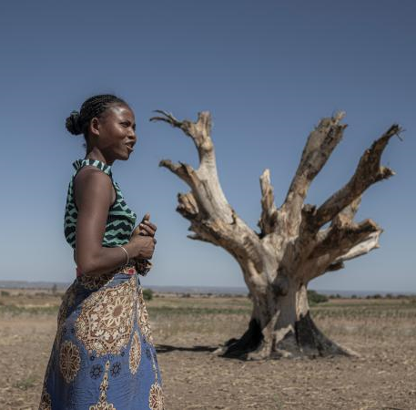
Feiern
Ökumenischer Familiengottesdienst
Eine Suppe und Träume zum Teilen
Ökumenischer Gottesdienst
«Hunger frisst Zukunft.»
Meditative Mahlfeier zum Hungertuch
Teilen, was Gott uns schenkt

Slide 20
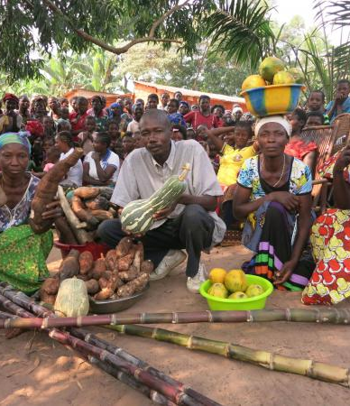
Feiern
Predigtanregungen
Reale Angst oder irrationale Ängste?
Predigtanregung zu Exodus 16
Hunger zerstört Zukunft – schädliche Gesetze auch!
Predigtanregung zu Matthäus 12,1-7

Slide 21

Entwurf zum Hungertuch 2025/26
Von Konstanze Trommer
1953 in Erfurt geboren
1972-1977 Studium an der Hochschule für industrielle Formgestaltung Halle Burg Giebichenstein
Seit 1982 freischaffende Künstlerin in den Bereichen bildende Kunst, Malerei, Grafik und Kunst für öffentliche Räume
www.konstanze-trommer.de
Notes:
Diesmal keine Kooperation mit Misereor. Ihr Hungertuch passt thematisch nicht zu unserer Kampagne.

Slide 22
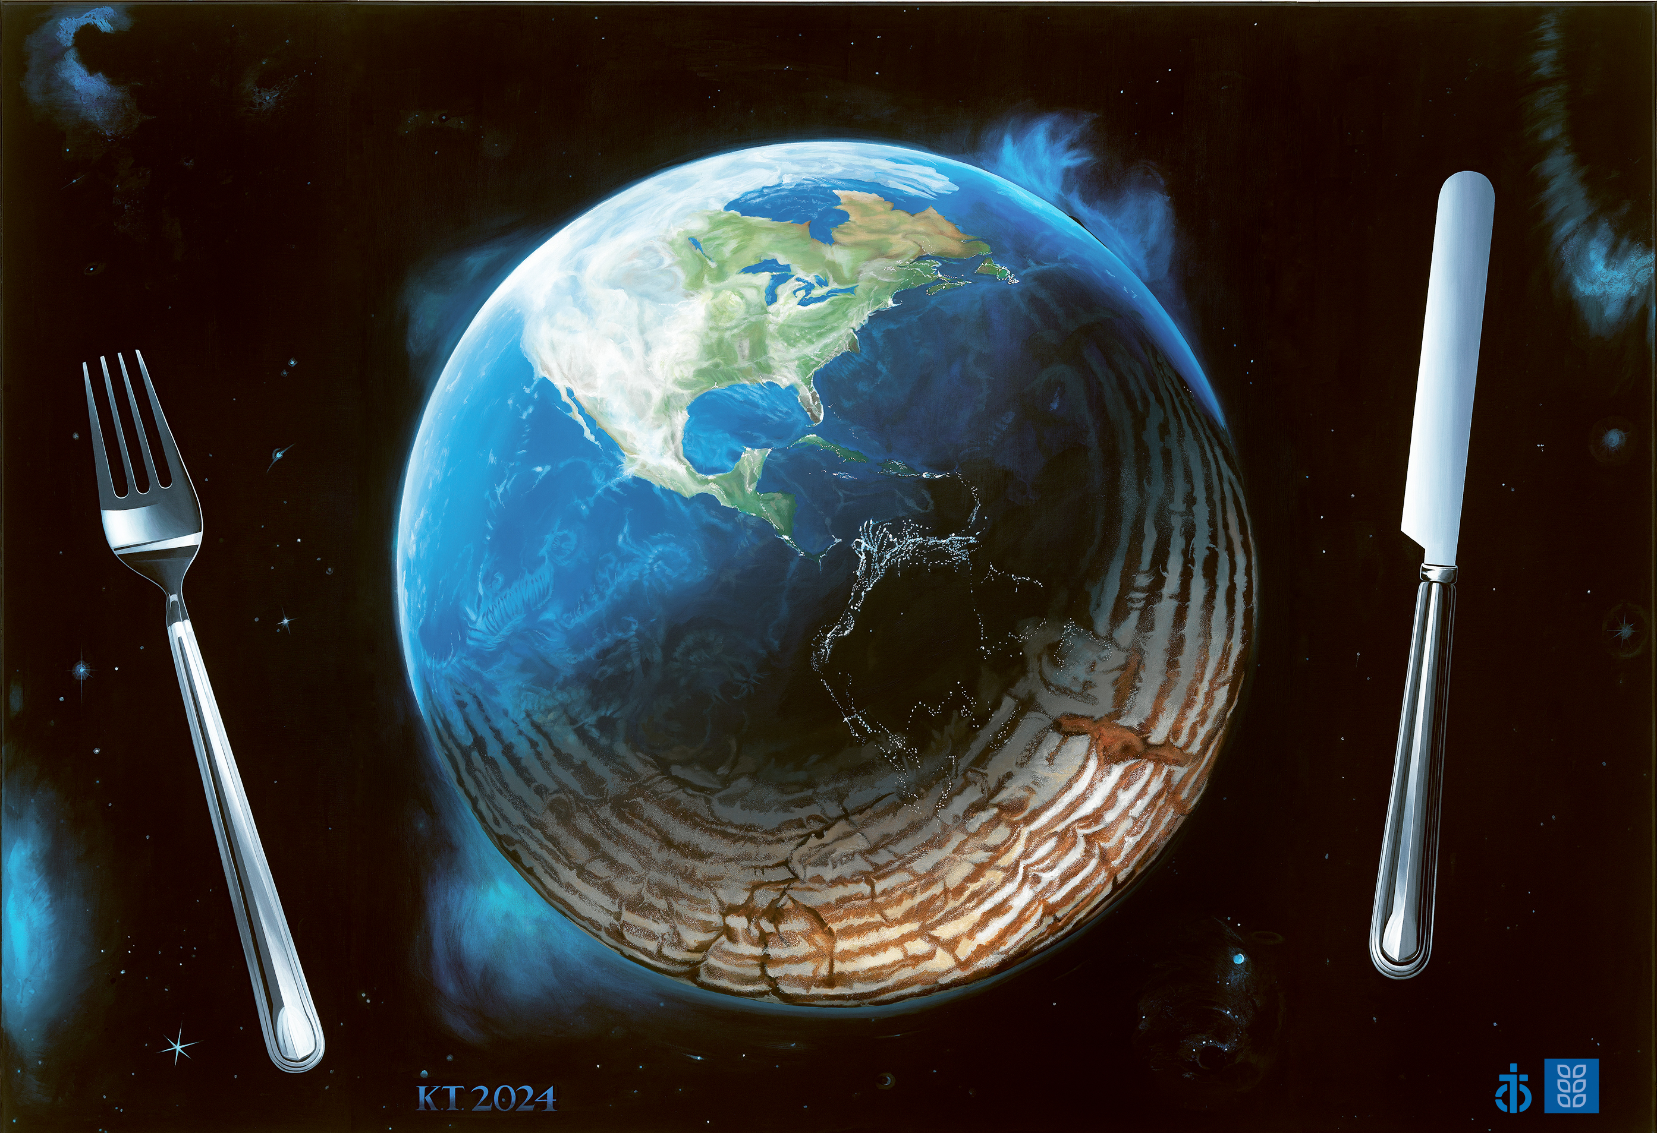
Meditationsheft
Mit Texten von Dorothee Becker
Sie lebt in Riehen.
Sie ist Theologin und Seelsorgerin und leitet die Pfarrei St. Franziskus.

Slide 23
Gäste der Ökumenischen Kampagne
Ajoy und Ayush Kumar
Aus Indien
Koordinator (Agronom und Politikwissenschaftler) und Koordinationsassistent (Business Administration) des Landesprogramms Indien
Aufenthalt in der Schweiz:
18.3. – 7.4.2025
Fastenaktion
Mainor Pavón
Aus Honduras
Programmkoordinator von ASOCIALAYO, Betriebswirtschaftler und Agrarökologe
Aufenthalt in der Schweiz:
7.3. – 24.3.2025
HEKS
Germain Nyembo Kasendue
Aus der demokratischen Republik Kongo
Koordinator des Landesprogramms Kongo, Agronom
Aufenthalt in der Suisse romande
20.3. – 6.4..2025
Fastenaktion

Slide 24

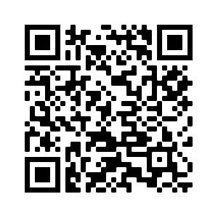
Fastengruppen
  Fastengruppenleiterinnen und -leiter begleiten in der ganzen Schweiz jedes Jahr viele Menschen, die während der Ökumenischen Kampagne eine Woche gemeinsam fasten.
Hier finden Sie die Fastengruppe in Ihrer Nähe
materialien.sehen-und-handeln.ch/fasten

Slide 25
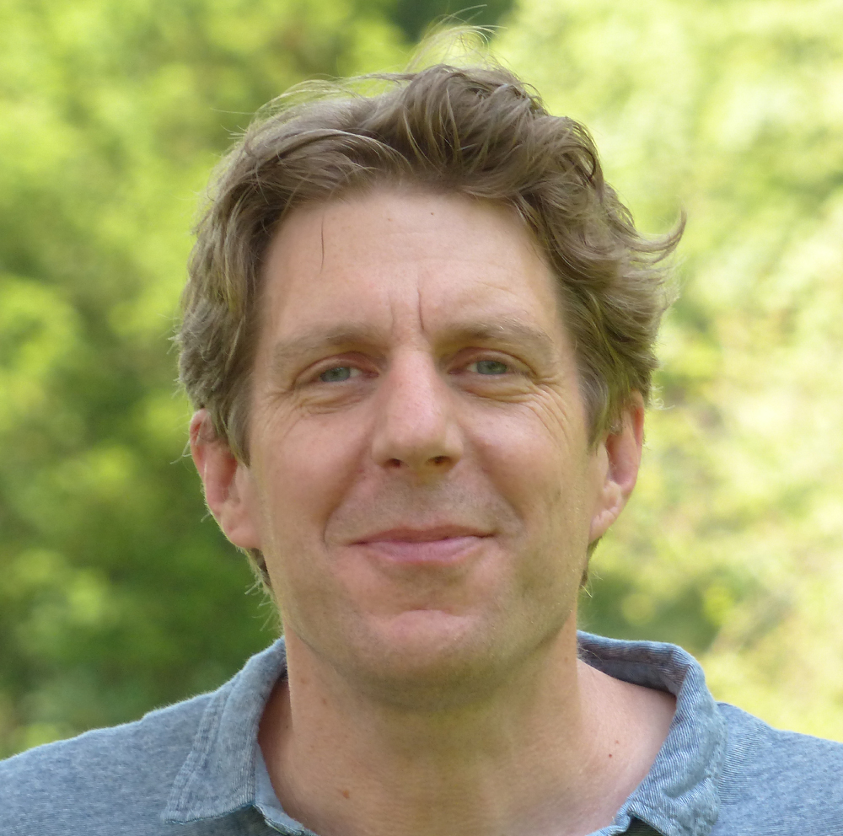
Neuer Fastenkoordinator
Sam Hug
Fastenbegleiter, ärztlich geprüfter Fastenleiter dfa
Nachfolger von Dorothea Loosli
fasten-begleitung@sehen-und-handeln.ch

Slide 26
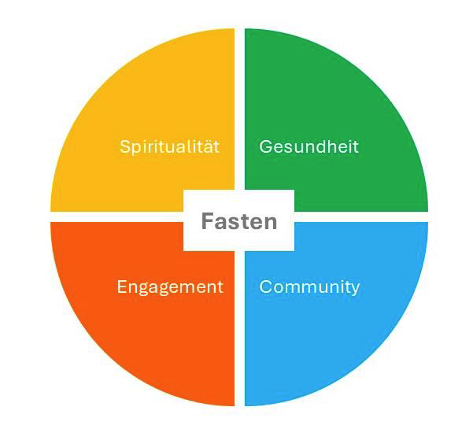
Treffen für Fastenleitende
Samstag, 9.11.2024
Vier Aspekte des Fastens
Kurze Impulse von Samuel Hug, Tina Goethe, Simon Weber
Workshop zu den vier Aspekten des Fastens
Stehlunch

Slide 27
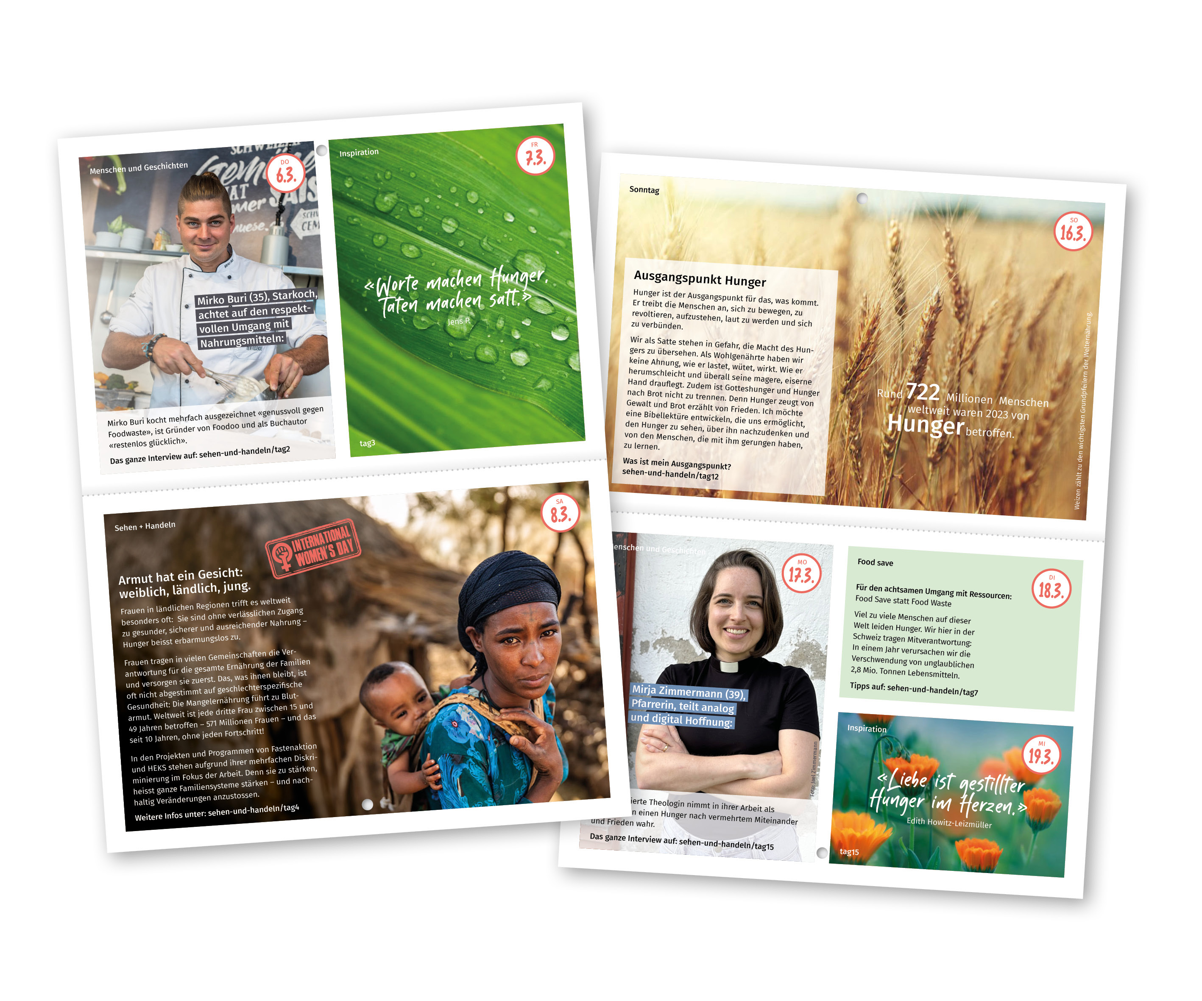
Fastenkalender
neu wieder mit Inspirationen für jeden Tag
als Printprodukt und online verfügbar
bestellbar per Push-Nachricht
Notes:
DOE

Slide 28
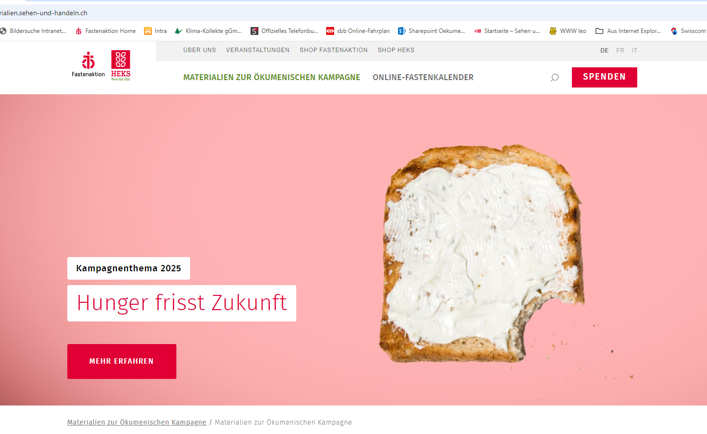
Webseite Kampagne
materialien.sehen-und-handeln.ch
Materialien, Unterlagen und Infos
Ab 2025:
Fastenkalender online
info@sehen-und-handeln.ch
Notes:
Läuft ab Mitte Februar mit neuen Inhalten JOC

Slide 29

Aktionen
Samstag, 29. März 2025
Wir bieten wieder an:
Max-Havelaar-Rosen (Coop)
Neu: Blumensamen, Bienenweide Mellifera
Bei erfolgreichem Test, wird Rosenaktion langfristig abgelöst

Slide 30

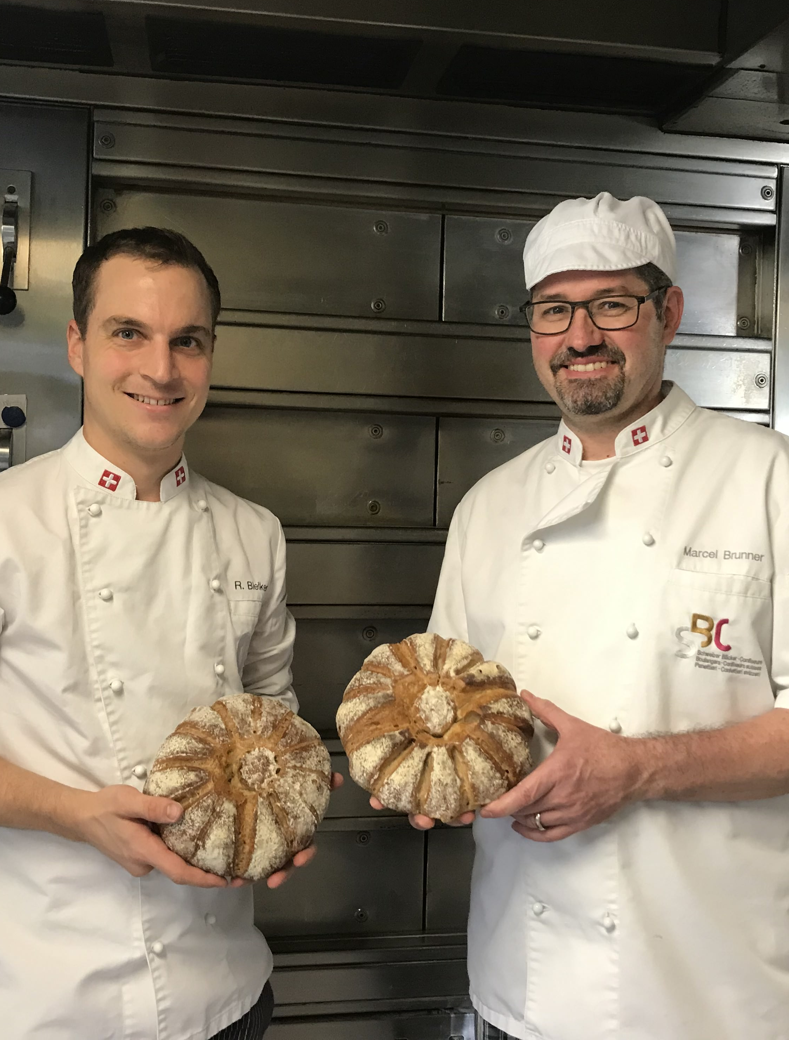
Aktionen
ganze Fasten-zeit
Und weiterhin: Die Brotaktion
die bewährte Zusammenarbeit mit Bäckereien in der ganzen Schweiz
über 500 Verkaufsstellen
Bewerbung via Swiss Baker/Panissimo ab Januar

Slide 31
Impulsveranstaltungen
Alle Impulsveranstaltungen werden sobald bekannt, hier veröffentlicht: https://materialien.sehen-und-handeln.ch/impulsveranstaltungen
Bitte die Daten, sobald verfügbar, uns schicken.
Webinar
eine Kurzeinführung in 90 Minuten
Online, Di, 21.1.2025, 18 Uhr
Um Anmeldung wird gebeten: doernenburg@fastenaktion.ch
Katechetische Einführung
Online, Di, 3.12.24 17.30-19.30 Uhr
Notes:
Simon kann gerne zu den Impulsveranstaltungen für Workshop Vorstellung etc. eingeladen werden.

